Slide 1
CARREIRA EM DEBATE: Valorização do professor ou retirada de direitos ?
Luiz Henrique Schuch
Vice –presidente do ANDES-SN
Lschuch@uol.com.br

Slide 2

ANTECEDENTES E CONTEXTO ATUAL
REFERÊNCIA:
PUCRCE
E
CONSTITUIÇÃO 88

Slide 3
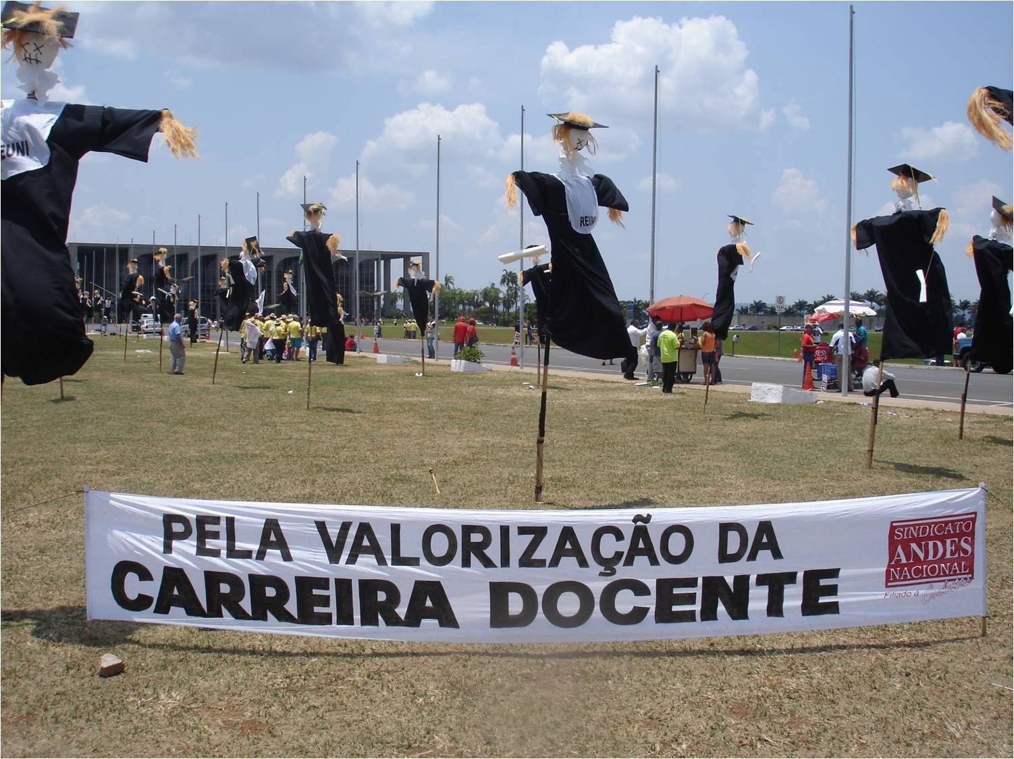
INTENSIFICAÇÃO DO TRABALHO DOCENTE
MUTAÇÃO
CONSTITUCIONAL
BRANDA

Slide 4
O PUCRCE vem sendo descaracterizado:
Apesar do esforço e da clareza que o movimento docente tem demonstrado, sofremos derrotas.
As duas últimas décadas foram de refluxo dos movimentos sociais no Brasil e no mundo, o que abriu espaço para a onda de globalização neoliberal subtrair direitos dos trabalhadores.

Slide 5
MOVIMENTO DOCENTE CONSULTA AS BASES E EXIGE NEGOCIAÇÃO EFETIVA:
PRESENÇA DO ANDES-SN EM TODOS OS ESPAÇOS DE INTERLOCUÇÃO COM O GOVERNO, COBRANDO A PRESENÇA DO MEC.

Slide 6
NOSSA AGENDA DE 2010:
CICLOS DE DEBATES NACIONALMENTE ARTICULADOS SOBRE:
1. Pressupostos sobre o ambiente de trabalho;
2.Desenvolvimento na carreira;
3.Carreira única – cargo único;
4.Estrutura da carreira;
5.Isonomia em salário global;
6.Transposição;
7.Mobilização.

Slide 7
RESUMO DO PROJETO DE CARREIRA
PRELIMINAR:
Manter linha de continuidade do PUCRCE, resguardando os direitos!
Ao contrário, o governo procura todas as formas para desconectar todos os direitos anteriores (ESTRUTURA a carreira como se não houvesse passado).

Slide 8
RESUMO DO PROJETO DE CARREIRA
1- Carreira única para todos os professores federais– Carreira de Professor Federal, administrada no âmbito de cada instituição;
2- Cargo único, no RJU, que valorize o professor durante toda a vida profissional– Cargo de Professor Federal;
3-Carreira simples e estável em 13 níveis remuneratórios, com ingresso no nível inicial;
4- Desenvolvimento na carreira que valorize de maneira equilibrada o tempo de serviço, a formação continuada/titulação;

Slide 9
RESUMO DO PROJETO DE CARREIRA
5- A progressão com interstício de dois anos uma vez que os planos de trabalho executados neste período tenham sido aprovados.
6- Isonomia salarial - remuneração integral e uniforme no mesmo nível da carreira/regime de trabalho/titulação, mesmos critérios gerais para progressão e para ingresso obrigatoriamente por concurso público.
7- O piso nacional gerador da tabela: salário mínimo do DIEESE para o nível 1, 20h;

Slide 10
RESUMO DO PROJETO DE CARREIRA
8- Degraus entre níveis de 5% (relação de 3 entre piso e teto para o mesmo regime de trabalho);
9- A remuneração única será acrescida de:
75% doutorado , 37,5% mestrado, 18% especialização; 7,5% aperfeiçoamento.
10- A remuneração única será acrescida de:
100% para 40 horas; 210% para DE;
11- A tabela de DE ficará entre 6803,76 para o nível 1 graduado e 21382,49para o nível 13 doutor.

Slide 11
RESUMO DO PROJETO DE CARREIRA
12- O reenquadramento posicionará o docente no nível equivalente a situação que ocupava na carreira anterior a partir do topo, conforme o quadro.
(O aposentado é posicionado da mesma forma que o docente em atividade, resguardada a equivalência em relação à estrutura da carreira em vigor na data da aposentadoria.)

Slide 12
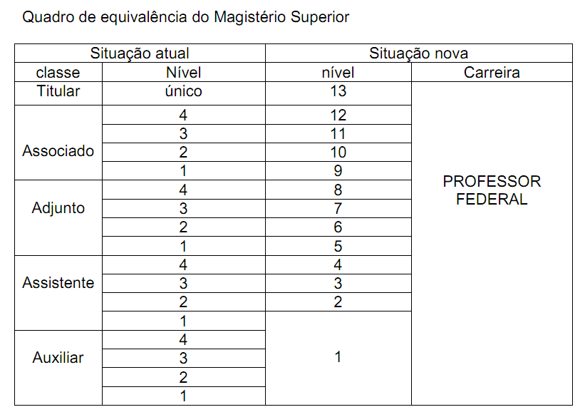

Slide 13
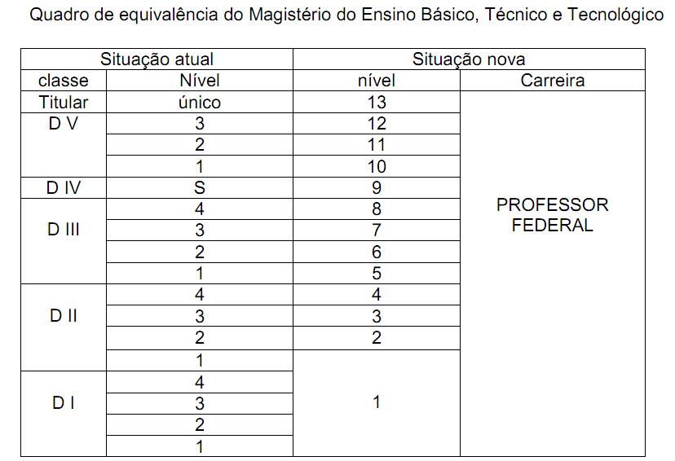

Slide 14
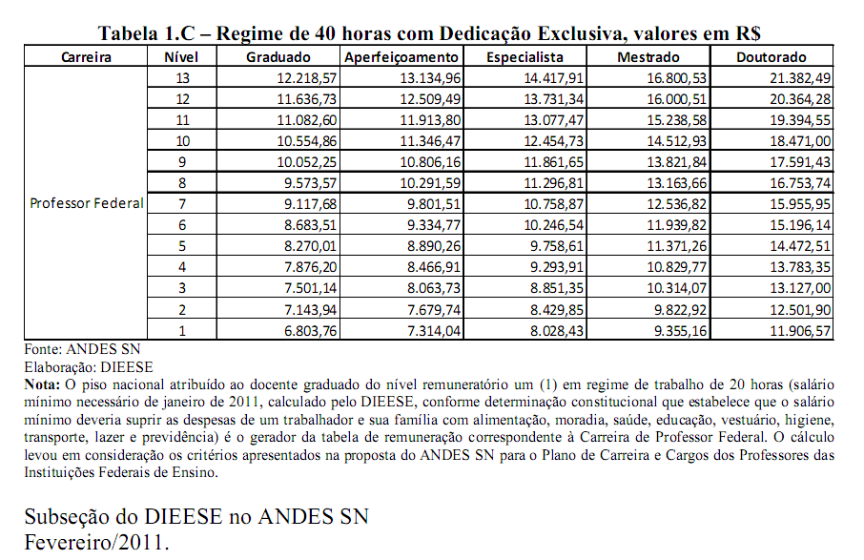

Slide 15
PROJETO DE LEI PROPOSTO PELO ANDES-SN É OFICIAL
Aprovado no 30º Congresso, em fevereiro;
Protocolado dia 26/3 no MEC e no MPOG com solicitação de que seja enviado ao Congresso Nacional;
Agenda de mobilização e ações aprovadas pelo Setor em 26/3;

Slide 16
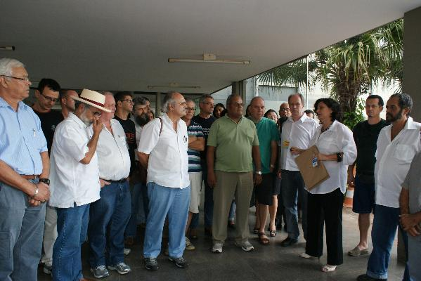
ATO NO MEC- 25/3/2011

Slide 17
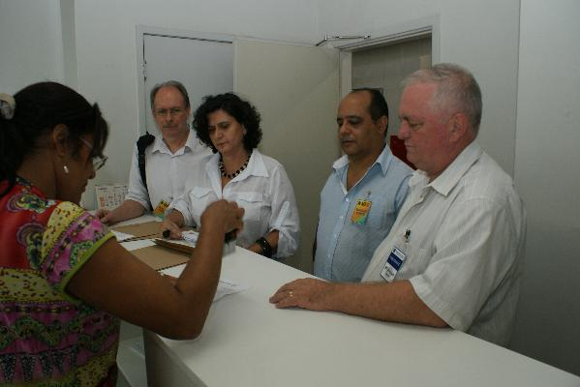
ATO NO MEC- 25/3/2011

Slide 18
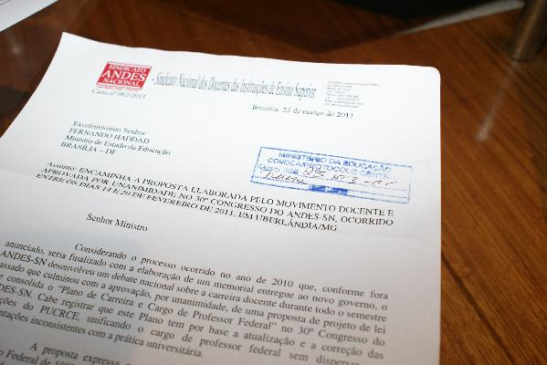
ATO NO MEC- 25/3/2011

Slide 19
ÚLTIMAS CONVERSAÇÕES:
Com SINASEFE;
Com ANDIFES;
Com Ministério do Planejamento;
Com Ministério da Educação;

Slide 20
SENTIDO POSITIVO:
Sinais de que o governo está constrangido politicamente diante da impropriedade de como DOCENTES DAS IFES VEM SENDO TRATADOS.

Slide 21
O RISCO:
QUE SIRVA DE PRETEXTO PARA APROFUNDAR OS PARADIGMAS DA REFORMA DO ESTADO E O CHOQUE DE GESTÃO DO TIPO EMPRESARIAL NAS IFES – intensificando (ainda mais) o trabalho docente e rebaixando a qualidade do ensino!!!

Slide 22
NOSSO DESAFIO:
HÁ DIFERENÇAS PROFUNDAS COM AS BASES SOBRE AS QUAIS O GOVERNO TRABALHA SUA PROPOSTA DE CARREIRA, PORÉM......
COM MOBILIZAÇÃO E DISPOSIÇÃO DE LUTA, OS DIREITOS DOS PROFESSORES DAS IFES SERÃO EXPRESSOS NA CARREIRA DOCENTE QUE VAMOS CONSTRUIR !!!

Slide 23
